Slide 1
ПРАВДА ОБ АУТОАГРЕССИИ И SELF-HARM’е
Исследование подготовила Логинова Софья ИВТ 3 подгруппа.

Slide 2
Запишите эти номера.
ГОРОДСКОЙ МОНИТОРИНГОВЫЙ ЦЕНТР: 004
ЭКСТРЕННАЯ ПСИХООЛОГИЧЕСКАЯ ПОМОЩЬ:
(812) 708-40-41
ТЕЛЕФОН ДОВЕРИЯ ГОРОДСКОЙ ПСИХИАТРИЧЕСКОЙ КЛИНИКИ №7: (812) 323-43-43
ЛГБТ (ЕЖЕДНЕВНО С 15:00 ДО 21:00): 8-800-555-73-74, psy@center-action.org
ТЕЛЕФОН ДОВЕРИЯ УПРАВЛЕНИЯ МЧС: 579-99-99

Slide 3
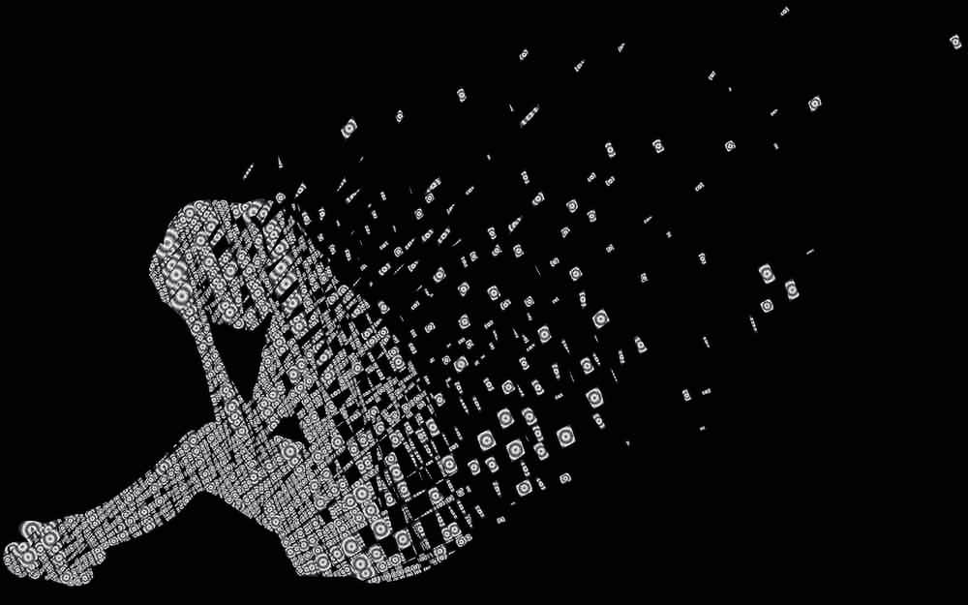
«Я резал себя, просто чтобы почувствовать боль. Это давало мне ощущение, что я реально существую, что я не сон»

Slide 4

«Это способ контролировать свое тело, поскольку я больше не могу контролировать ни что иное в своей жизни».

Slide 5
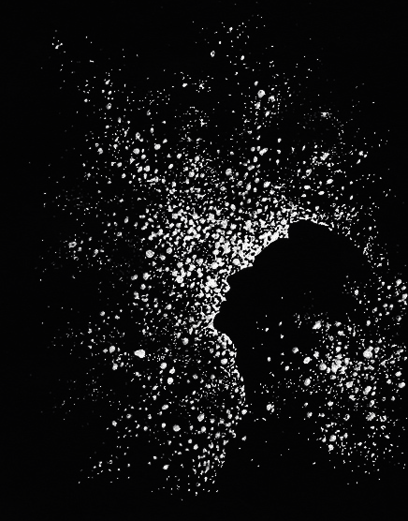
«Я ощущаю в середине себя огромную черную пустоту, лучше чувствовать боль, чем вообще ничего не ощущать».

Slide 6
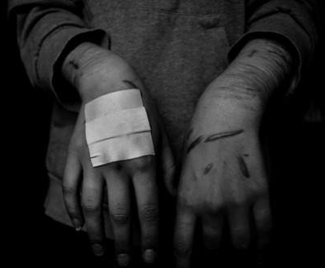
«Это выражает эмоциональную боль или чувства, которые я не в состоянии выдержать. Это позволяет мне избавиться от болезненных внутренних ощущений».

Slide 7
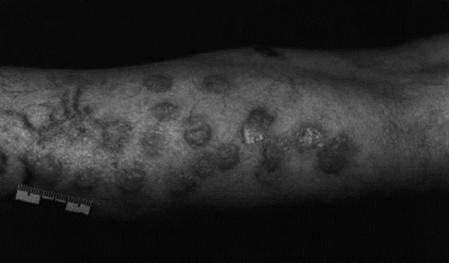
«После нанесения себе порезов я ощущаю спокойствие и облегчение. Эмоциональную боль медленно превосходить боль физическая».

Slide 8
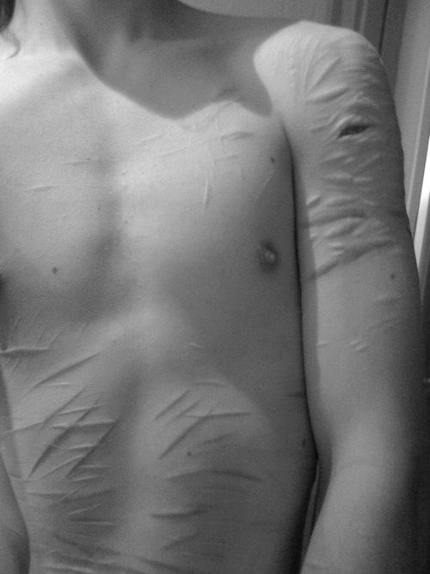
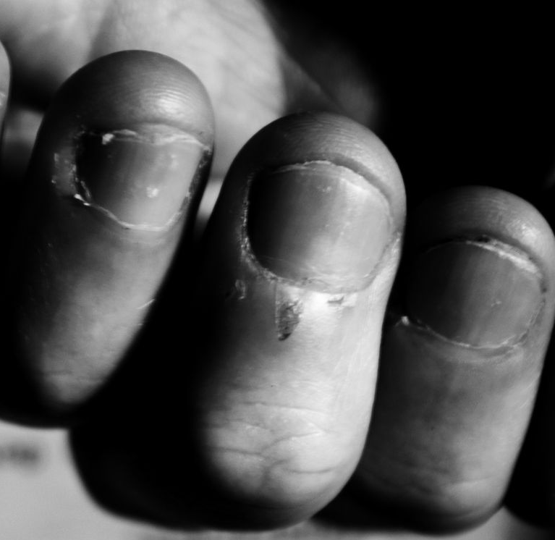

Slide 9
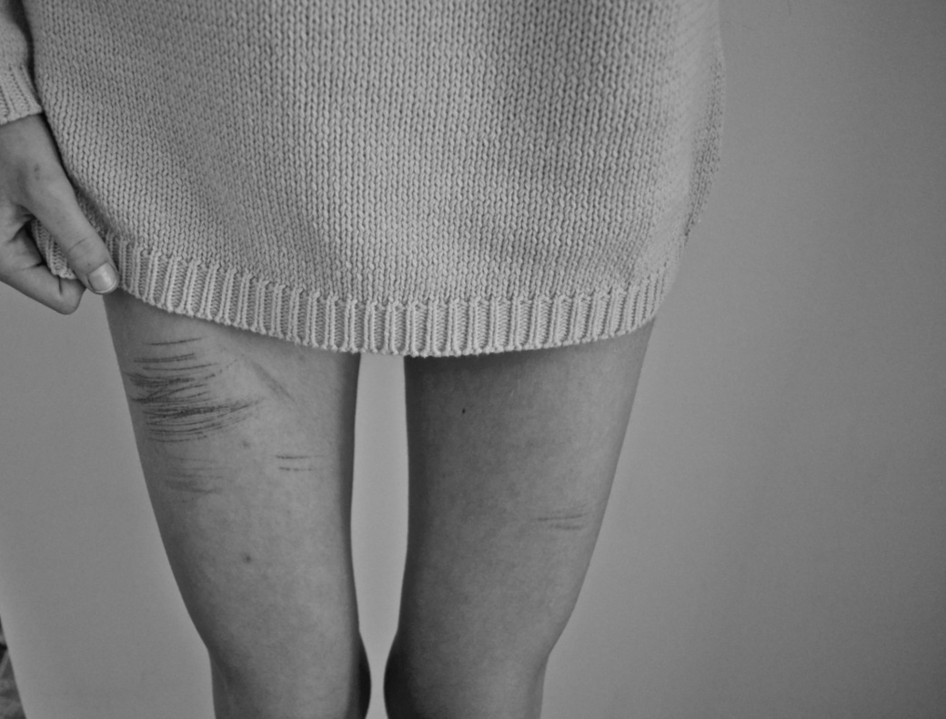
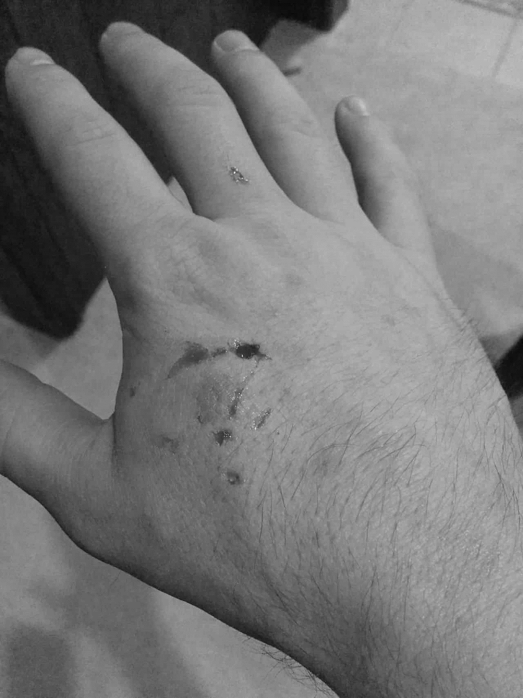

Slide 10
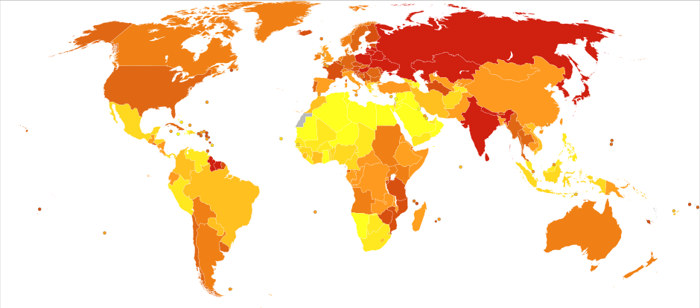

Смерть от самоповреждения в миллионах человек.

Slide 11
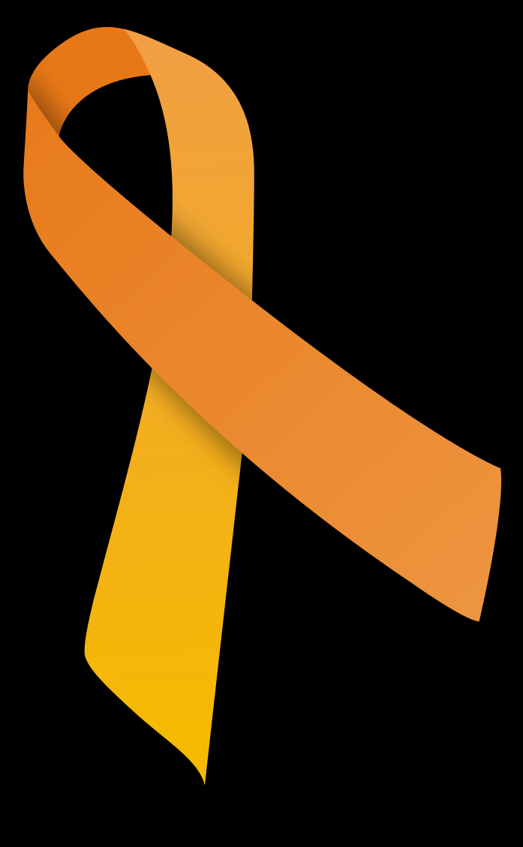
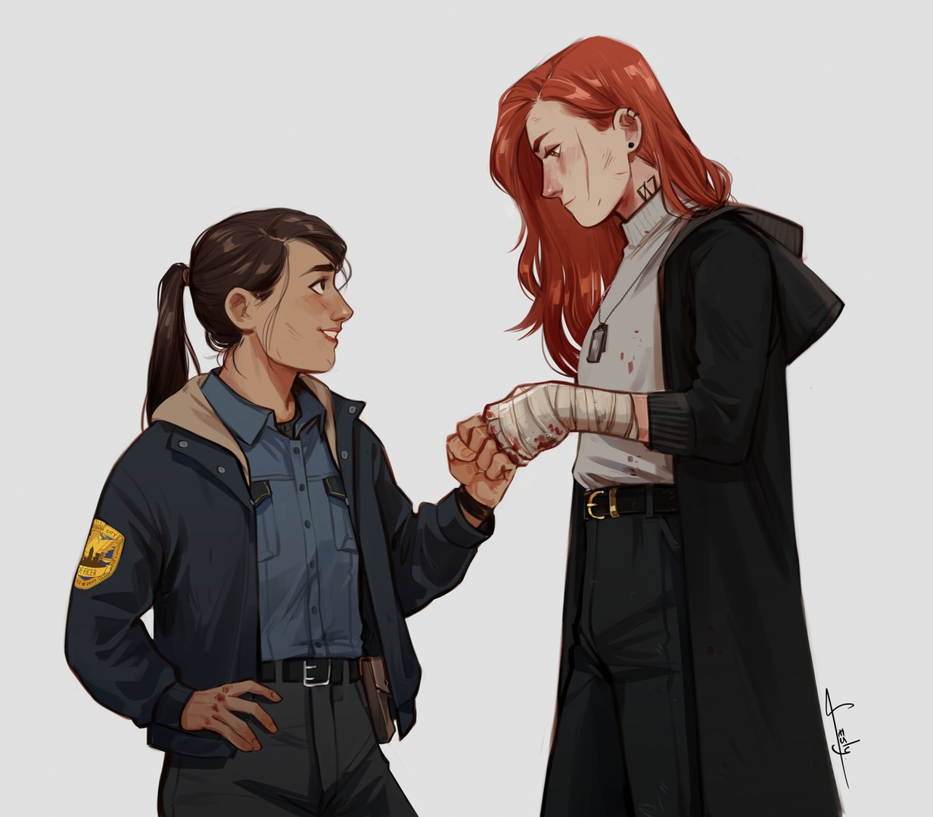
Пожалуйста, любите себя и друг друга.

